Slide 1









의사선생님보다 말 많은
헬스케어 챗봇 개발기
Team | DoctorGPT (NLP 4팀)
20기 기광민, 김정찬, 장건호

Slide 2






CONTENTS
01
02
03
04
주제 선정
& 데이터셋 소개
프로젝트 개요
프로젝트 진행
& 시행착오
결과 & 한계점

Slide 3




01. 주제 선정 & 데이터셋 소개

Slide 4



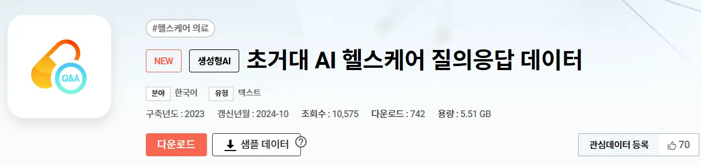

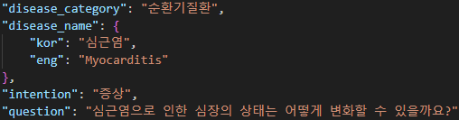
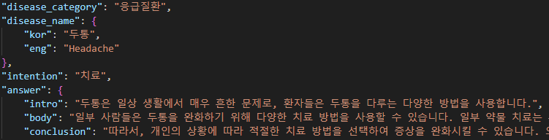
01. 주제 선정
활용 데이터
초거대 AI 헬스케어 질의응답 데이터 (AI Hub)
헬스케어 분야에서 전문 지식 내용을 포함한 초거대 AI 모델을 만들기 위한 말뭉치 데이터로 의료 분야 카테고리에 대한 질문 및 답변 유형으로 구성
대분류 : 질환 분류 (disease category) / 중분류 : 질병 명 (disease name) / 소분류 : 질문/답변 의도 (intention)
질문 예)
답변 예)
Notes:
답변 데이터는 해당 질병에 대한 정보 사전으로 간주할 수 있음. 질문 – 답변 매칭이 되어있는 것이 아님.

Slide 5
01. 주제 선정
질환 분류
질병 명
질문 / 답변 의도
감염성질환
HIV 감염
진단
유전질환
결핵
검진
근골격질환
····
예방
뇌신경정신질환
강박 장애
원인
성형미용 및 재건
바이러스성 뇌수막염
정의
····
외상 후 스트레스 장애
····
호흡기질환
치료
····

Slide 6
02. 프로젝트 개요

Slide 7
02. 프로젝트 개요
목표: 사용자 질문을 분석하여 적절한 답변을 제공하는 RAG 기반 질병 Q&A 시스템 개발
방식: 사용자 질문 → 클래스 (질환 분류, 질병 명, 의도) / 키워드 추출 → 유사한 답변 데이터 검색 → LLM을 활용한 최종 응답 생성
사용자 입력 (질문)
질문 전처리
Top 3 답변 추출
최종 답변 생성
자연어 형태 질문 입력
질문 클래스 (질환 분류, 질병 명, 의도) 추출
질문 키워드 추출
질문 / 답변 임베딩
질문 <-> 답변 유사도 계산
유사도 top3 답변 추출
질문 + top3 답변 데이터 구성
LLM 프롬포트 구성
최종 답변 출력
RAG

Slide 8
03. 프로젝트 진행 &시행착오

Slide 9
03. 질문 클래스 추출
클래스란? -> 각 질문/답변 별 질환 분류, 질병 명, 의도를 의미함.
Trials
BioBert + NER
질문 내에 클래스에 해당하는 정확한 단어가 명시되어 있지 않으면 정확도 낮음
정해진 클래스 외의 단어를 추출하는 경우도 발생
LLAMA(TinyLlama, LLAMA 2)
클래스 별 리스트 정리 후, LLM에 질문+클래스 리스트 입력 후 해당 질문에 가장 부합하는 클래스를 답변으로 받음.
긴 프롬포트를 받을 수 있는 입력 토큰의 수가 부족함.
GPT 3.5 turbo
LLAMA와 방법은 동일
입력 토큰에 제한이 없고 프롬포트 주었을 때 클래스 분류를 잘해주는 것을 확인함
해당 방법 채택

Slide 10
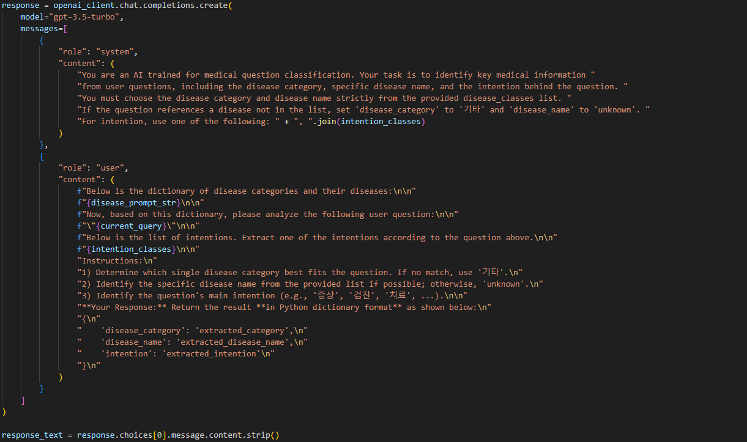
03. 질문 클래스 추출
프롬프트 구성

Slide 11
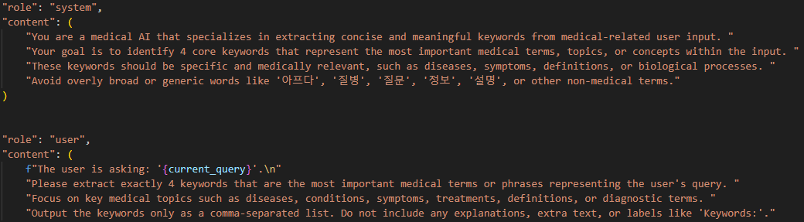
03. 질문 키워드 추출
GPT-3.5 Turbo
사용자 질문에서 의료 관련 핵심 키워드 4개를 추출
Prompt
System : 모델이 키워드 추출에 특화된 medical AI로 동작하도록 설정
User : 사용자 질문 전달, 4개의 의료 관련 키워드를 추출하도록 지시

Slide 12

03. 유사도 top3 답변 데이터 추출
질문 임베딩
답변 임베딩
질문 키워드 + 질문 클래스
질문 키워드
질문 문장 전체 + 질문 클래스
질문 문장 전체
질문 문장 전체 + 질문 키워드 + 질문 클래스
한국어 문장 임베딩 모델 (KR-SBERT)
Chroma DB에 답변 데이터 로드
이후 답변 검색하여 유사도 계산
Cosine Similarity 계산
사용자 입력(질문)과 가장 유사한 답변 데이터 top3 추출

Slide 13
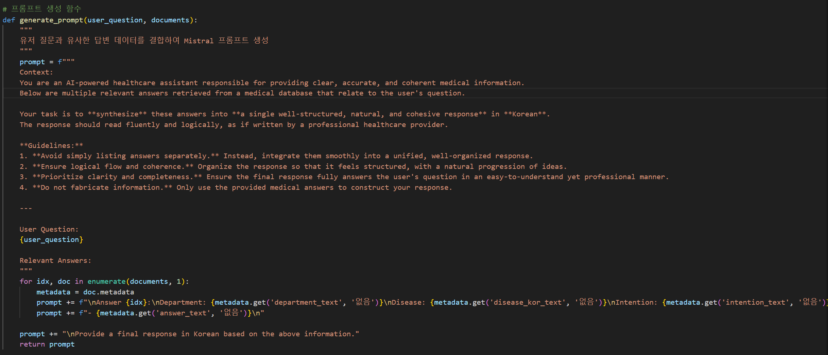
03. 답변 생성 프롬프트
1) 역할(Role) 설정: 모델이 의료 전문가 AI로 작동하도록 지시 & 주어진 데이터만을 활용해 사실적인 답변을 생성하도록 제한
2) 문맥(Context) 제공: 사용자의 질문과 가장 유사한 Top 3 답변 데이터를 제공 & 논리적 흐름을 유지하며 통합된 하나의 한국어 답변을 생성하도록 지시
3) 응답 생성 가이드라인: 단순 나열이 아닌 자연스럽고 일관된 답변을 생성 & 답변이 의료 전문가의 문체를 유지하도록 유도 & 제공된 정보 외에 추가적인 정보를 생성하지 않도록 제한

Slide 14
03. 최종 답변 생성
사용자 입력 : "비만이라는 질병의 정의와 특징을 알려주세요."
GPT-3.5 Turbo
자연스러운 하나의 답변을 완성해 냄.
사용자 질문에서 요구한 ‘비만의 특징’에 대한 서술에서는 빈약한 모습을 보임. 오히려 예방 방법에 치중한 답변을 제공함.
Mistral
GPT-3.5 Turbo보다 더 많은 양의 정보를 전달하고자 함.
역시 ‘비만의 특징’에 대한 서술에서는 부족한 모습.
답변의 길이가 어느 이상이 되어버리면 중간에 끊겨버리는 문제 발생.
비만은 현대 사회에서 많은 사람들에게 큰 관심을 끌고 있는 질병으로, 식습관이 주된 원인 중 하나입니다. 비만을 예방하거나 치료하기 위해서는 균형 잡힌 식습관과 꾸준한 운동이 중요합니다. 고열량 식품을 적절히 조절하여 섭취하고, 건강한 체중을 유지하는 것이 필요합니다. 비만 치료에 있어서 생활 습관의 변화가 필수적이며, 식이 조절과 운동은 비만 치료의 핵심입니다. 따라서, 비만을 예방하고 관리하기 위해서는 건강한 생활습관을 유지하는 것이 중요합니다.
비만은 현대사회에서 많은 사람들이 겪고 있는 중요한 건강 문제입니다. 비만이란 음식을 섭취하는 것과 에너지를 사용하는 것의 균형이 무너져, 체내 지방의 양이 넘치는 상태를 말합니다. 주로 식습관이 비만의 주된 원인으로 대두되고 있으며, 고열량 식품을 적절하게 조절하여 섭취하는 것이 중요합니다.비만을 예방하기 위해서는 균형 잡힌 식습관과 꾸준한 운동이 필요합니다. 건강한 체중 유지가 중요하며, 이를 위해서는 적절한 식사와 운동이 필수적입니다.비만 치료는 생활 습관의 변화가 필수적입니다. 식이 조절과 운동이 치료의 핵심이며, 의학적 접근 방법과 함께 생활 습관의 개

Slide 15
03. 최종 답변 생성
사용자 입력 : "비만이라는 질병의 정의와 특징을 알려주세요."
3. ChatUpstage
‘비만의 정의’에 있어서 수치적 근거를 들어 정확한 답변 제공, ‘비만의 특징’에 대해서도 자세히 서술.
다른 모델들은 비만의 예방법 등 추가적인 정보를 제공한 반면, chatupstage는 요구사항에 충실
많은 양의 내용도 끊김 없이 모두 출력함.
비만은 체지방이 과도하게 축적되어 건강에 부정적인 영향을 미치는 상태를 말합니다. 일반적으로 체질량지수(BMI)가 30 이상인 경우를 비만으로 간주하며, BMI는 체중(kg)을 키의 제곱(m²)으로 나눈 값입니다.비만의 특징으로는 다음과 같은 요소들이 있습니다:
체지방 과다: 비만은 체지방이 과도하게 축적되어 있는 상태를 말합니다. 정상적인 체지방률은 남성의 경우 약 10-20%, 여성의 경우 약 18-28%입니다.
건강 위험 증가: 비만은 다양한 건강 문제의 위험을 증가시킵니다. 이는 심장 질환, 고혈압, 당뇨병, 뇌졸중, 일부 암 종류 등을 포함합니다.
대사 이상: 비만은 대사 활동의 변화를 초래할 수 있습니다. 이는 인슐린 저항성, 지질 대사 이상, 염증 등을 포함할 수 있습니다.
신체적 불편: 비만은 신체적인 불편과 운동 능력 저하를 초래할 수 있습니다. 이는 호흡 곤란, 관절 문제, 운동 시 통증 등을 포함할 수 있습니다.
심리적 영향: 비만은 심리적인 영향도 가질 수 있습니다. 이는 자존감 저하, 우울증, 사회적인 편견 등을 포함할 수 있습니다.
따라서, 비만은 단순히 체중이 많이 나가는 것이 아니라 건강에 부정적인 영향을 미치는 체지방 과다 상태를 의미합니다.

Slide 16
04. 결과 & 한계

Slide 17
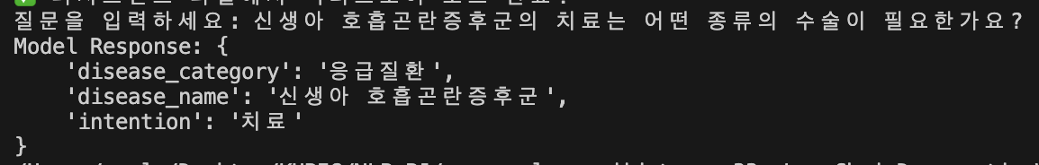
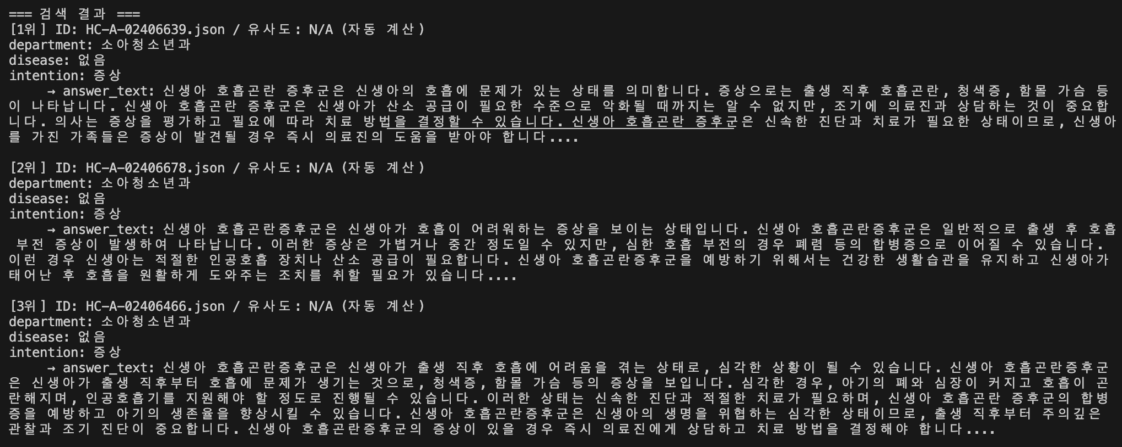
04. 결과 & 한계
사용자 입력(질문) : 신생아 호흡곤란 증후군의 치료는 어떤 종류의 수술이 필요한가요?
클래스 / 키워드 추출:
Top 3 답변 데이터 추출:

Slide 18
04. 결과 & 한계
사용자 입력(질문) : 신생아 호흡곤란 증후군의 치료는 어떤 종류의 수술이 필요한가요?
최종 답변 :
Mistral
ChatUpstage
GPT-4o
신생아 호흡곤란 증후군은 신생아의 태어나기 직후에 발생하는 심각한 질환으로, 폐표면활성제의 결핍으로 인해 호흡에 어려움을 겪는 상태를 말합니다.
이로 인해 출생 직후 호흡곤란, 청색증, 함몰 가슴 등의 증상이 나타날 수 있습니다.
이러한 신생아 호흡곤란 증후군의 치료에서는 폐 표면활성제의 보충이 필요합니다.
주로 인공 호흡기를 통해 폐표면활성제를 투여하여 호흡을 돕는 것이 일반적입니다.
또한, 인큐베이터나 인공호흡기를 이용하여 신생아가 안정적으로 호흡할 수 있도록 도와줍니다.
신생아 호흡곤란 증후군은 신속한 진단과 치료가 필요한 질환
신생아 호흡곤란증후군은 신생아의 호흡에 어려움을 겪는 상태를 의미하며, 이 질환의 치료는 주로 인공호흡기를 사용하여 폐 표면활성제를 투여함으로써 호흡을 돕고 증상을 완화시키는 것입니다.
신생아가 안정적으로 호흡을 할 수 있도록 인큐베이터에 넣거나, 호흡에 영향을 미칠 수 있는 증상을 주의 깊게 관찰하고 치료합니다.
또한, 신생아의 생존률을 높이고 합병증을 예방하기 위해 정확한 진단과 전문적인 의료팀의 도움을 받아야 합니다.
수술이 필요한 경우는 드물며, 대부분의 치료는 비수술적 방법으로 진행됩니다.
신생아 호흡곤란 증후군은 미숙아에서 폐 표면활성제 부족으로 인해 발생하는 질환으로, 주로 비수술적 치료로 관리됩니다.
즉, 이 질환 자체를 치료하기 위해 특별한 수술 절차는 일반적으로 필요하지 않습니다.
대신, 지속적 양압호흡(CPAP)이나 기계적 환기와 같은 호흡 보조 치료와 함께, 폐 표면활성제 투여를 통해 폐 기능을 지원하고 증상을 완화하는 치료법이 주된 방법입니다.
만약 동반된 다른 기형이나 합병증이 있는 경우에 한해 추가적인 수술적 개입이 고려될 수 있으나, 신생아 호흡곤란 증후군 그 자체에 대해서는 표준적인 수술 치료가 존재하지 않습니다.
자세한 내용은 NCBI 자료를 참고할 수 있습니다.
Notes:
출력 가능 토큰을 고려하지 않고 문장을 생성해내는 Mistral의 근본적인 문제로 인해 수술과 관련된 내용이 담기지 않은 것을 볼 수 있다. ChatUpstage와 GPT-4o 모두 각자의 근거를 들어 수술이 필요없음을 설명하고 있다. 둘 다 RAG 방법을 사용하고 있으므로, 더 질 좋은 문서를 검색하는 모델이 더 좋은 답변을 생성해낼 것으로 보인다.

Slide 19
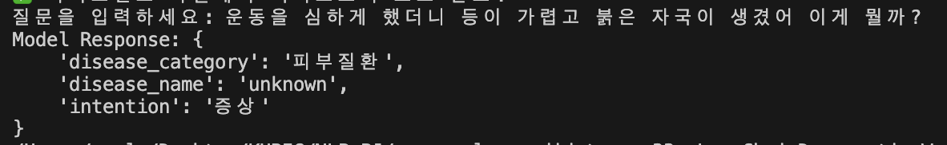
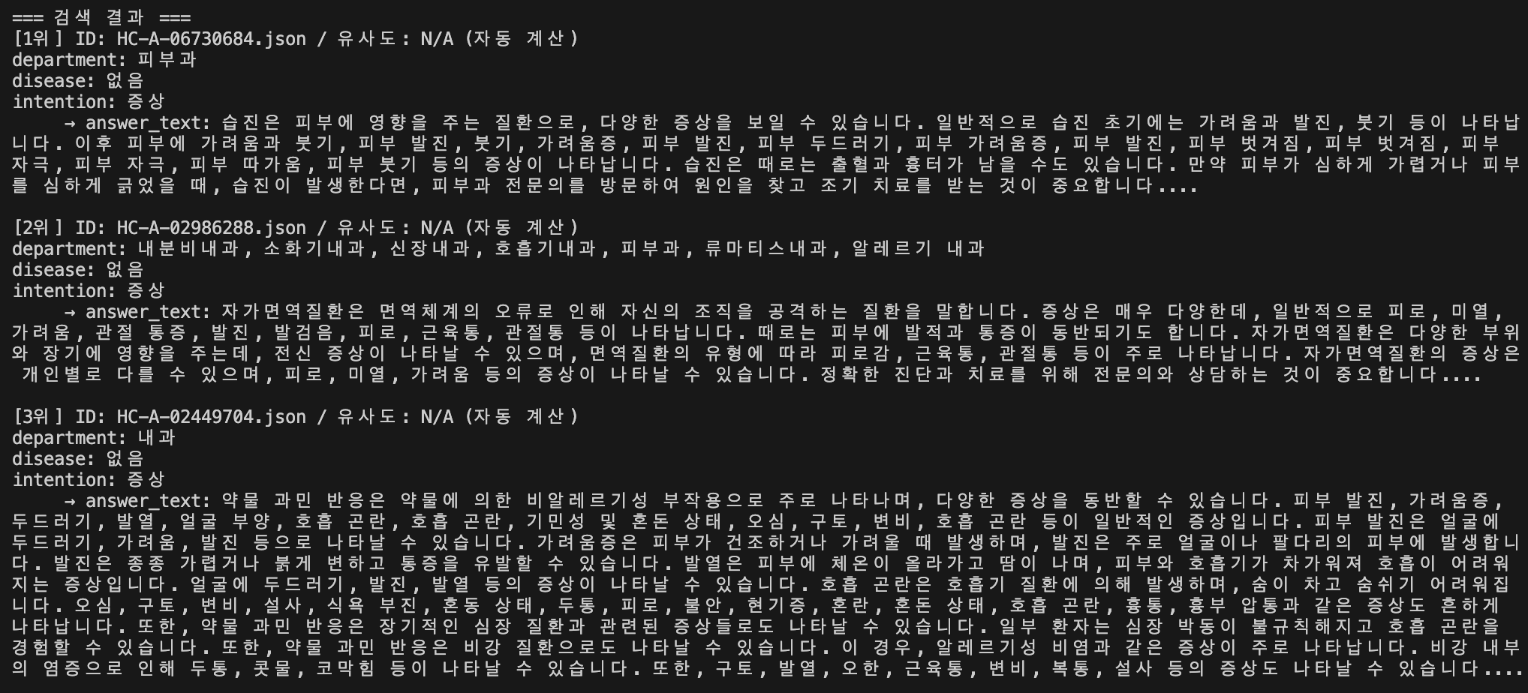
04. 결과 & 한계
사용자 입력(질문) : 운동을 심하게 했더니 등이 가렵고 붉은 자국이 생겼어 이게 뭘까?
클래스 / 키워드 추출:
Top 3 답변 데이터 추출:

Slide 20
04. 결과 & 한계
사용자 입력(질문) : 운동을 심하게 했더니 등이 가렵고 붉은 자국이 생겼어 이게 뭘까?
최종 답변:
Mistral
ChatUpstage
GPT-4o
운동을 심하게 함으로써 등에서 가려움과 붉은 자국이 나타난 것은 여러 가지 이유로 인해 발생할 수 있습니다.
일부 사람들에게는 특정 약물에 대해 과민적인 반응을 보이는데, 이를 약물 과민 반응이라고 합니다.
이러한 반응은 피부 가려움, 발진, 비염, 부어오름, 호흡 곤란, 소화 장애 등의 증상으로 나타날 수 있습니다.
또한 비알레르기성 부작용으로도 나타날 수 있는데, 이러한 경우 주요 증상으로는 피부 발진, 가려움증, 두드러기, 발열, 얼굴 부양, 호흡 곤란 등이 있으며, 소화기 및 심혈관 관련 증상도 동반될 수 있습니다.
만약 위와 같은 증상
최근에 심한 운동을 한 후에 등이 가렵고 붉은 자국이 생겼다고 하셨는데, 이는 여러 가지 원인으로 인해 발생할 수 있습니다.
우선, 약물 과민 반응은 피부에 가려움증, 발진, 두드러기 등의 증상을 유발할 수 있습니다. 이러한 반응은 특정 약물에 노출된 후에 일어날 수 있으며, 운동으로 인해 체온이 상승하고 땀을 흘리면서 증상이 나타날 가능성이 있습니다.
또한, 습진도 고려해야 할 원인 중 하나입니다. 습진은 피부에 가려움증, 발진, 붓기 등의 증상을 유발하며, 심한 운동 후에 피부에 자극이 가해져 증상이 나타날 수 있습니다.
마지막으로, 심한 운동으로 인한 피부 자극이나 마찰로 인해 붉은 자국이 생길 수도 있습니다.
증상이 계속되거나 심해진다면, 의료진을 찾아 정확한 진단과 치료를 받는 것이 좋습니다.
운동 후 등에 가려움과 붉은 자국이 나타난다면 격렬한 운동이나 체온 상승에 따른 알레르기 반응인 운동 유발성 두드러기, 또는 땀과 의복 간의 마찰로 인한 피부 자극, 더 나아가 체온 상승과 땀으로 모공이 막혀 발생하는 열성 발진 등이 원인일 수 있습니다.
이러한 증상은 보통 운동 후 일정 시간이 지나면 완화되는 경우가 많지만, 반복되거나 증상이 심해진다면 주의가 필요하므로 운동 후 빠르게 샤워하여 땀과 노폐물을 제거하고, 통기성이 좋은 옷을 입으며, 자극 받은 피부에는 가벼운 보습제를 사용해 피부 보호에 힘쓰는 것이 좋습니다.
참고로 Mayo Clinic의 두드러기 관련 정보에서도 이러한 증상에 대한 설명을 확인할 수 있습니다.
Notes:
Mistral과 ChatUpstage는 모두 검색한 문서가 정확한 내용을 담고 있지 않아서 답변과는 조금 동떨어진 내용을 서술하고 있는 것을 볼 수 있다. 하지만 주어진 문서에 담겨 있는 의학적 내용을 잘 담아내고 있다. 다만 보다 정확한 자료를 참조한 GPT-4o가 더욱 유의미한 답변을 생성해 낸 것으로 보인다.

Slide 21
04. 결과 & 한계
키워드 기반 검색의 한계
사용자의 질문을 키워드로 변환하는 과정에서 의미가 축소될 가능성이 있음
예를 들어, "운동을 심하게 했더니 등이 가렵고 붉은 자국이 생겼어" → 운동, 등이 가려움, 발진 등의 키워드로 변환될 경우, 다른 질병에 대한 가능성을 배제하게 됨.
문장 벡터 유사도 검색의 한계
HuggingFaceEmbeddings를 이용해 답변 데이터(질병 관련 문서)를 벡터화하고 ChromaDB에 저장했지만, 사용자의 질문과 100% 정확하게 일치하는 답변을 찾기 어려움.
검색 기반 생성으로 이어지기 때문에 정확하지 않은 답변을 추출할 경우 최종 답변의 질이 저하됨.
LLM 응답의 신뢰도 문제
LLM이 최종 응답을 생성하지만, LLM이 제공된 문서 외의 정보를 생성할 가능성이 있음 (Hallucination 문제)
최신 의료 정보 반영이 어려움 → 데이터 업데이트가 필요

Slide 22





Thank You

